Slide 1

CASTILLO DE LA CORACERA
SAN MARTÍN DE VALDEIGLESIAS · MADRID · ESPAÑA

Slide 2
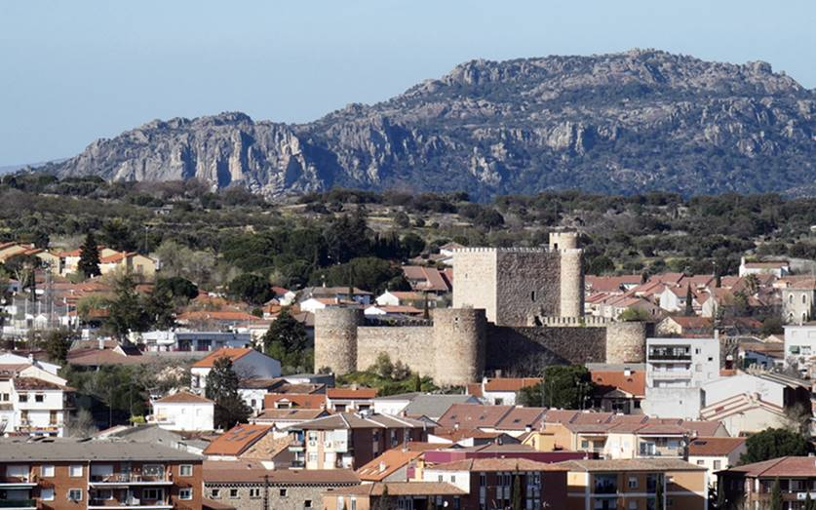
Notes:
2

Slide 3
El castillo de la Coracera está situado en el municipio español de San Martín de Valdeiglesias, en el extremo suroccidental de la Comunidad de Madrid. También es conocido como castillo de San Martín de Valdeiglesias. Esta fortaleza, construida en el siglo XV, se encuentra en un buen estado de conservación, como consecuencia de varias obras de rehabilitación, emprendidas hacia 1940 y en los primeros años del siglo XXI. Su propiedad corresponde a la Fundación Castillo de la Coracera, constituida en el año 2003. Esta entidad, formada por el Ayuntamiento de San Martín de Valdeiglesias y un particular, está rehabilitando el edificio para su uso público. La denominación "de la Coracera" proviene de uno de sus antiguos propietarios, Antonio Corcuera, cuyo apellido habría degenerado con el paso del tiempo. Fue una errata en un folleto publicitario de los años setenta la que dio origen a su actual nombre.
El castillo fue mandado levantar por Álvaro de Luna en el siglo XV, como residencia y pabellón de caza. No obstante, existen referencias de una construcción anterior, que datan de tiempos de Alfonso VIII de Castilla, en los siglos XII y XIII. Además de por Álvaro de Luna y sus herederos, la fortificación ha sido utilizada por distintas personalidades históricas, entre las que destaca la reina Isabel la Católica, que residió en ella cuando fue proclamada heredera de la Corona de Castilla. Fue primero posesión señorial y posteriormente real. En el siglo XIX, quedó en manos del barón de Sacro Lirio, que lo utilizaba a efectos recreativos y cinegéticos. Así se mantuvo durante todo el siglo XX. Tras la extraña muerte del último propietario en 1985,​ el castillo quedó sin dueño hasta su adquisición en 2003 por el Ayuntamiento de San Martín de Valdeiglesias.
La fortaleza está construida en piedra berroqueña. Es de planta cuadrada y se articula alrededor de tres grandes volúmenes, de forma circular, sobre los que destacan la torre del homenaje y una torre que hace la función de albarrana. El conjunto está rodeado de una barbacana, de unos cuatro metros de altura, situada a unos cinco metros de distancia del núcleo principal. La torre del homenaje, de sólido aspecto, tiene forma pentagonal y presenta tres garitones. A sus pies se sitúa la puerta de acceso, formada por dovelas de granito, de medio punto. Todo el conjunto se encuentra almenado. Las almenas fueron incorporadas en una de las restauraciones efectuadas en el siglo XX. En lo que respecta al interior, el patio de armas es el punto de distribución de las diversas dependencias, entre las que sobresalen la capilla y la bodega.

Slide 4
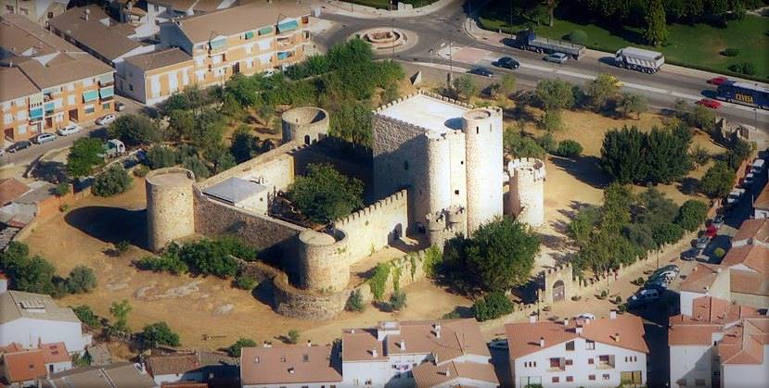
Notes:
4

Slide 6
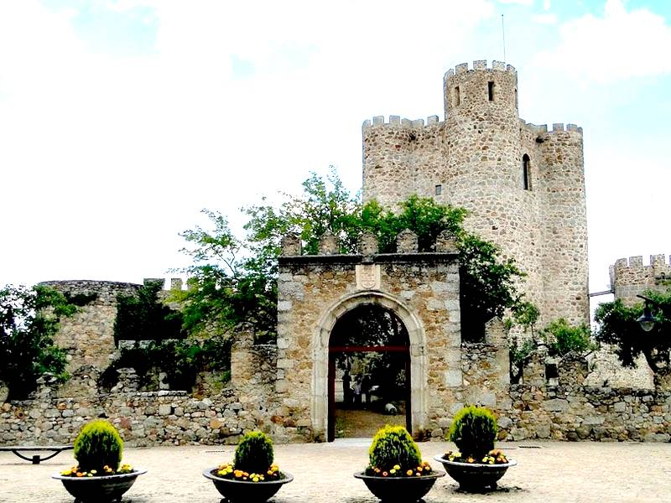

Slide 7
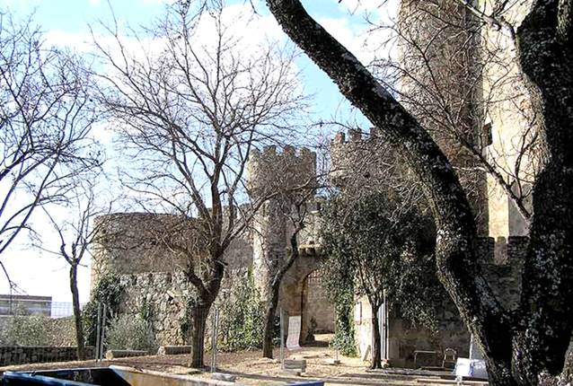

Slide 8
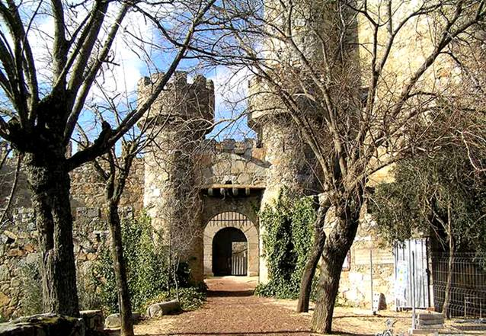

Slide 9
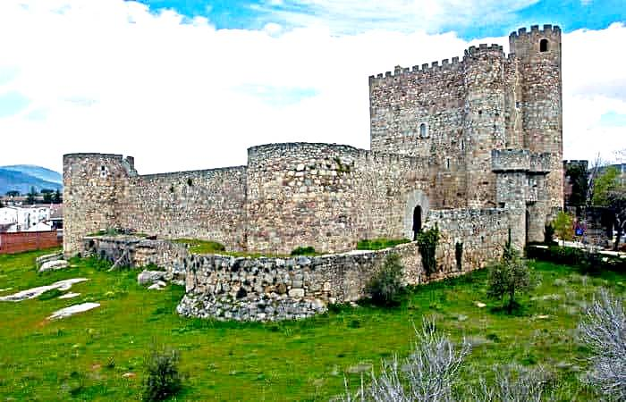

Slide 10
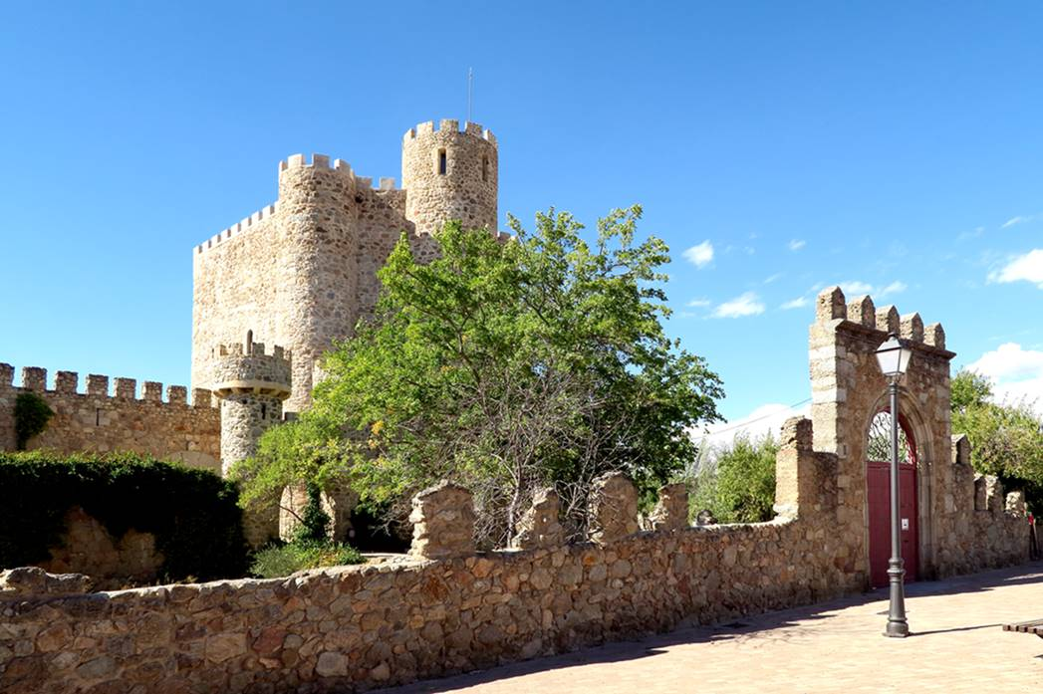

Slide 11
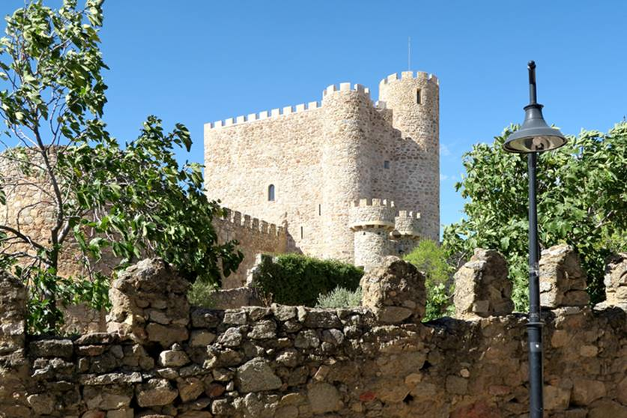

Slide 12
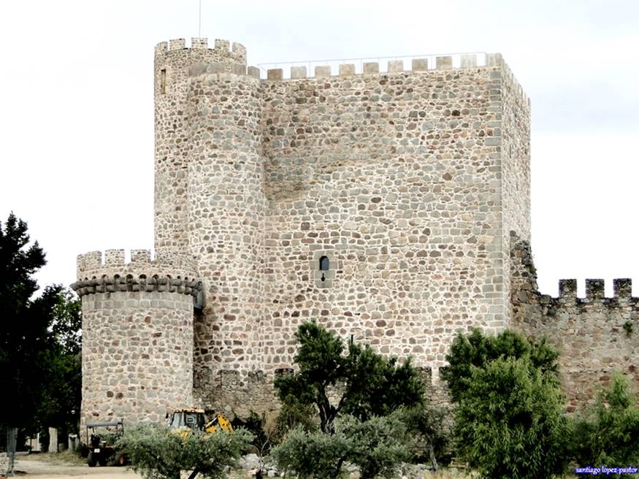

Slide 13
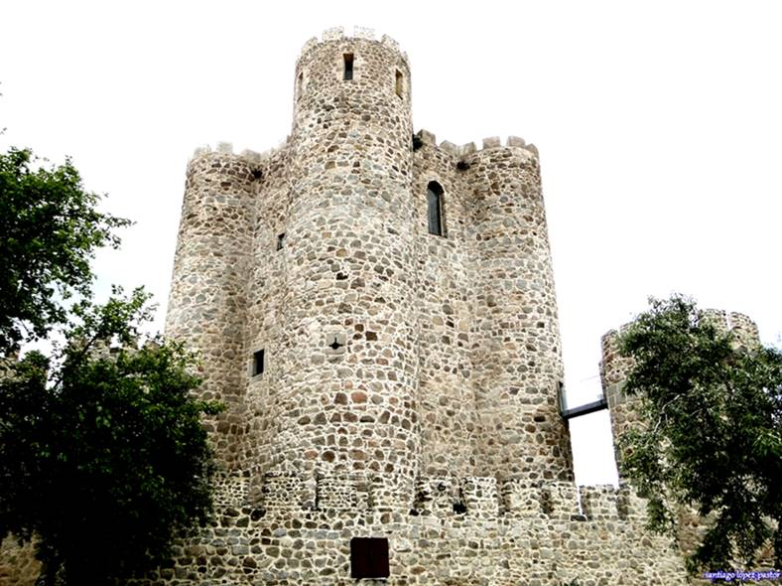

Slide 14
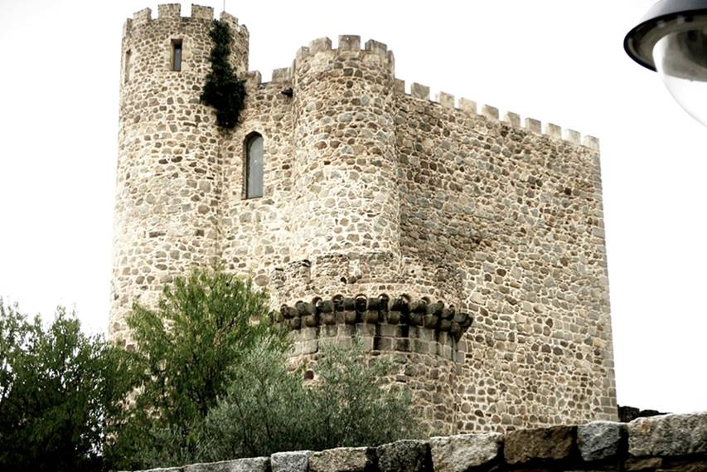

Slide 15
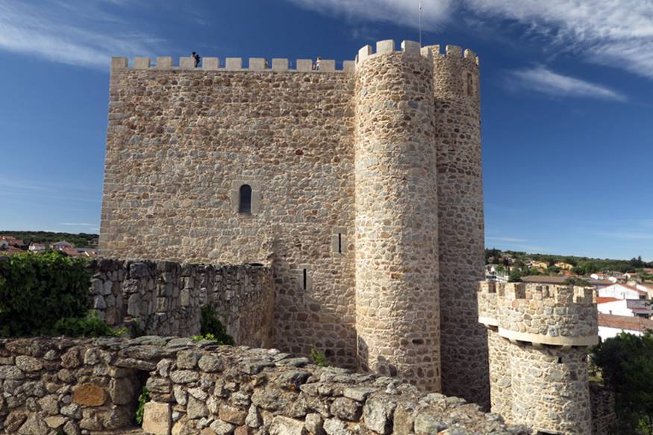

Slide 16
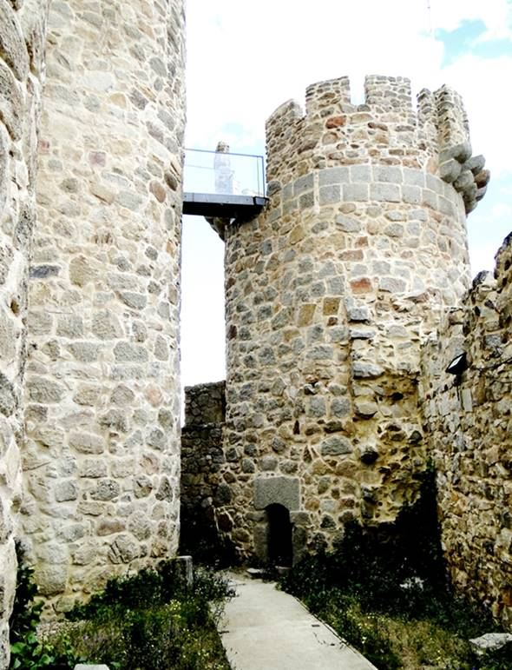

Slide 17
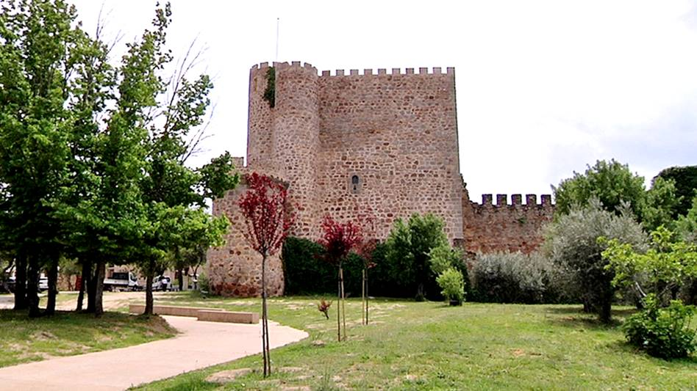

Slide 18
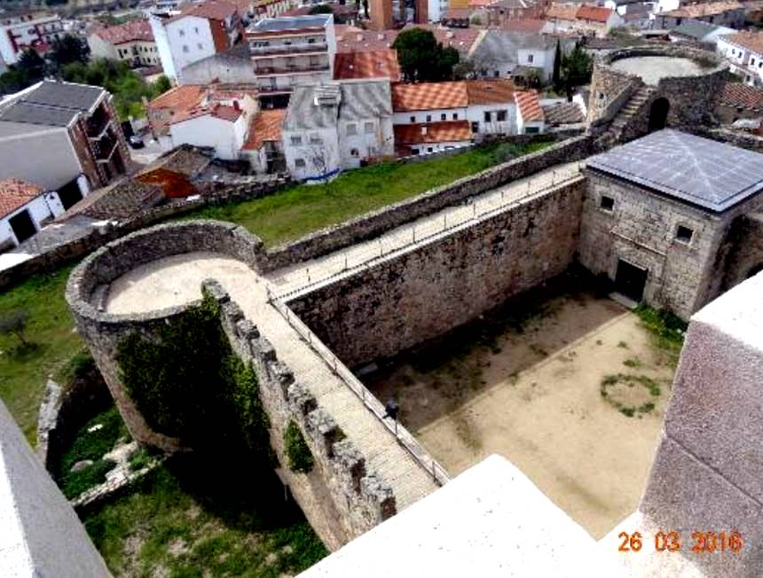

Slide 19
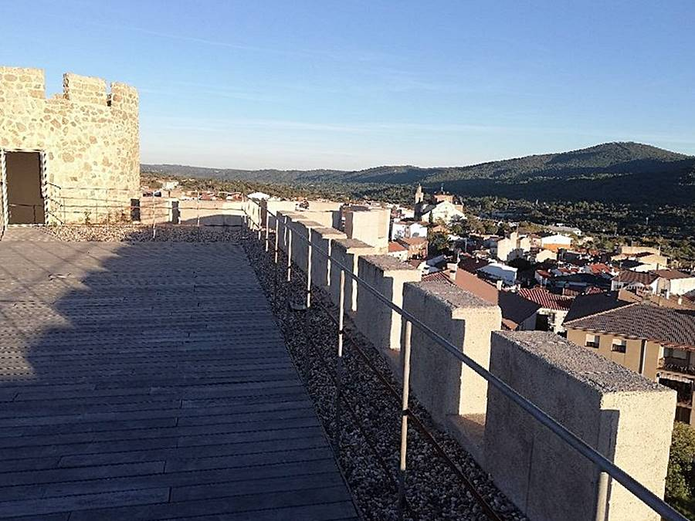

Slide 20
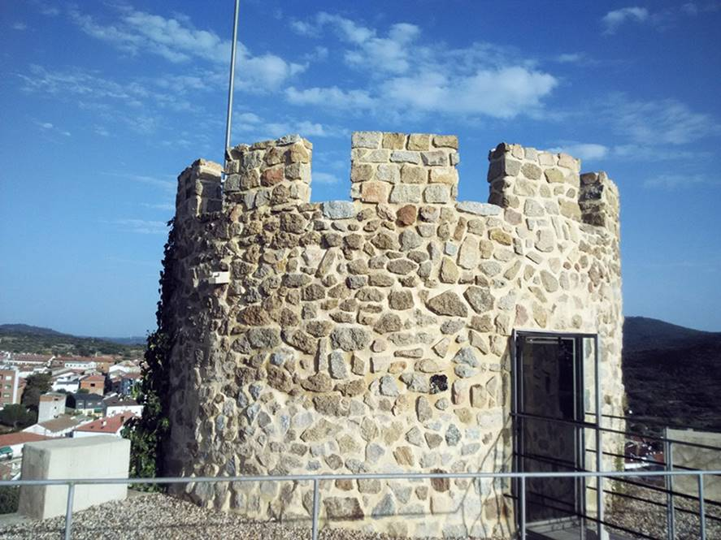

Slide 21
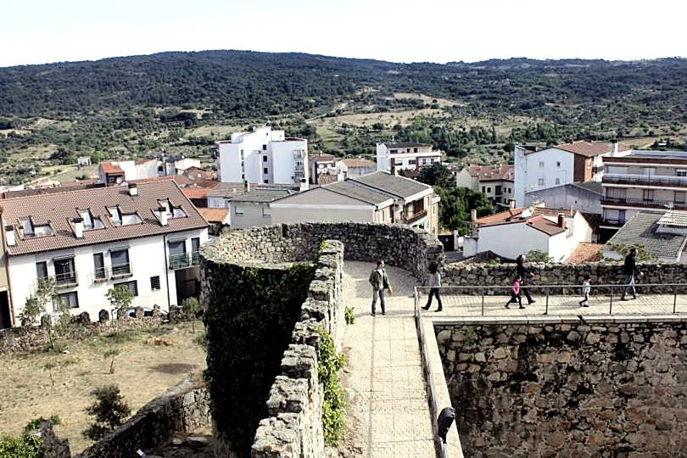

Slide 22
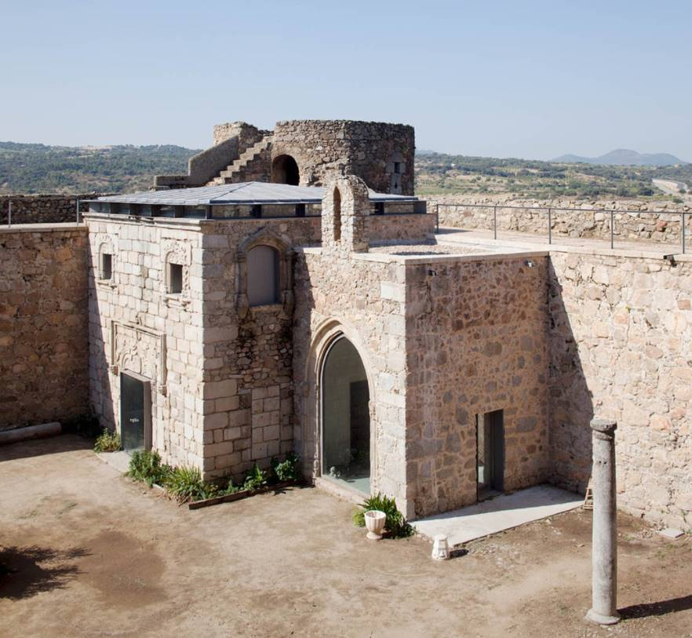

Slide 23
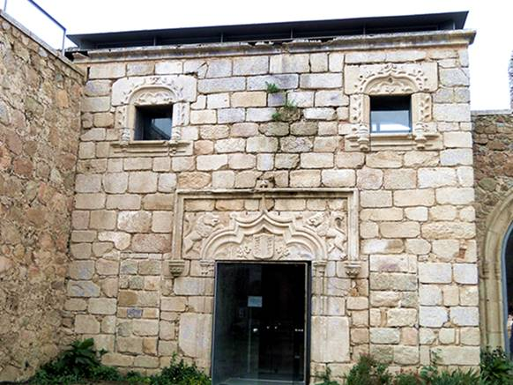

Slide 24
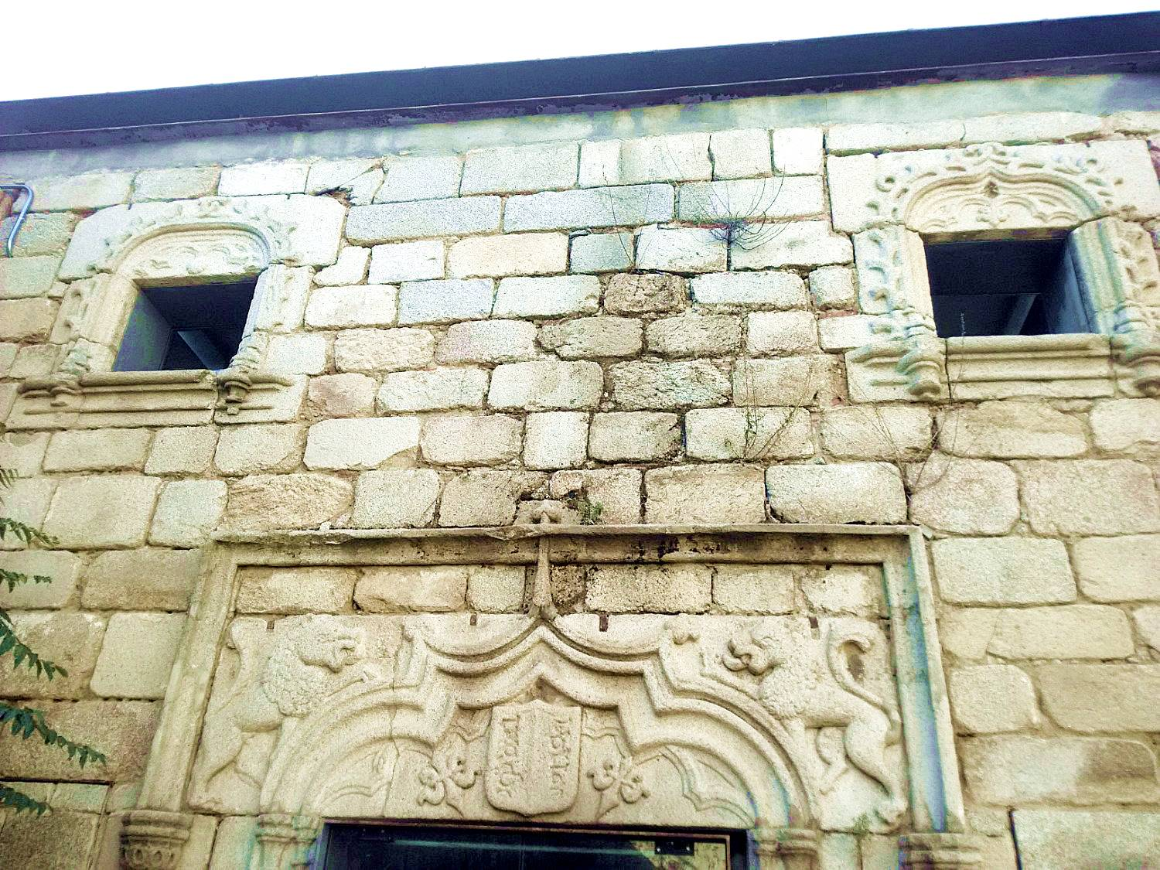

Slide 25
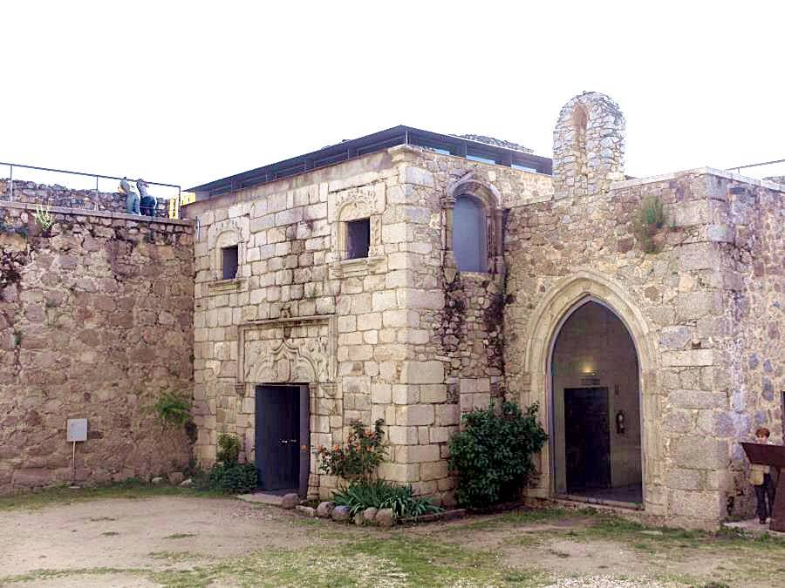

Slide 26
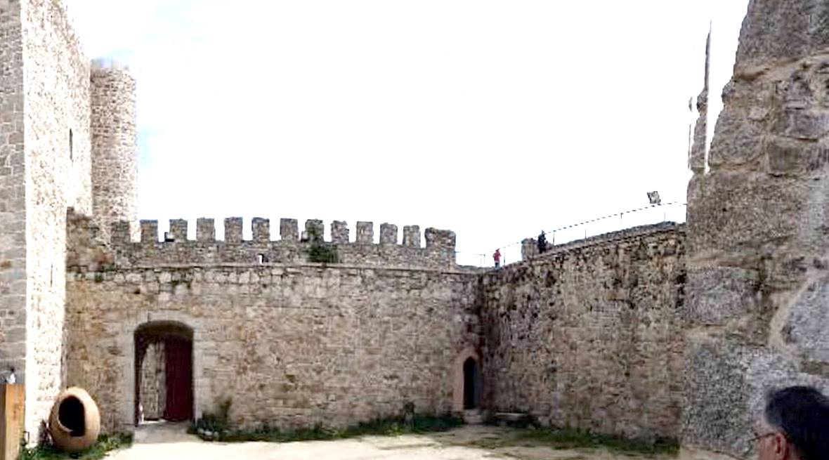

Slide 27
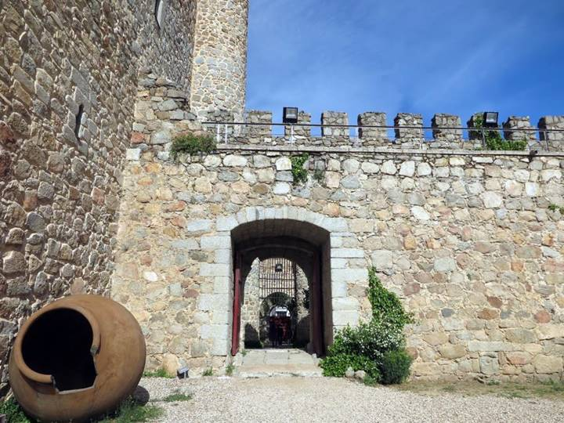

Slide 28
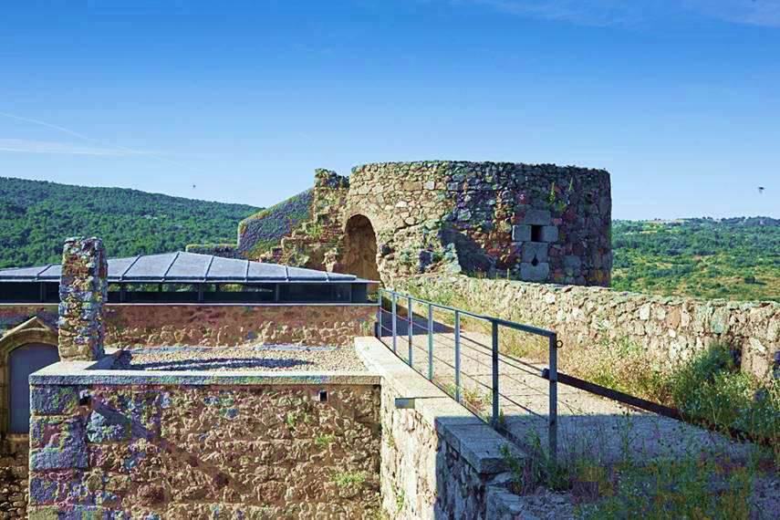

Slide 29
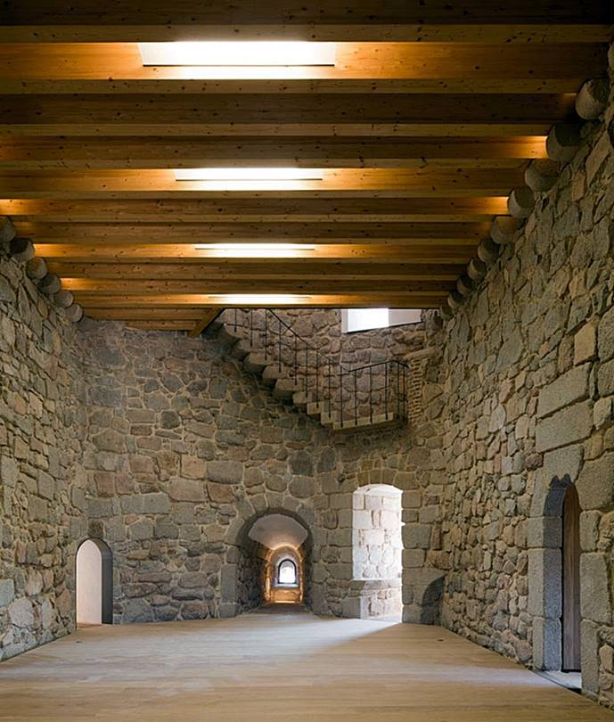
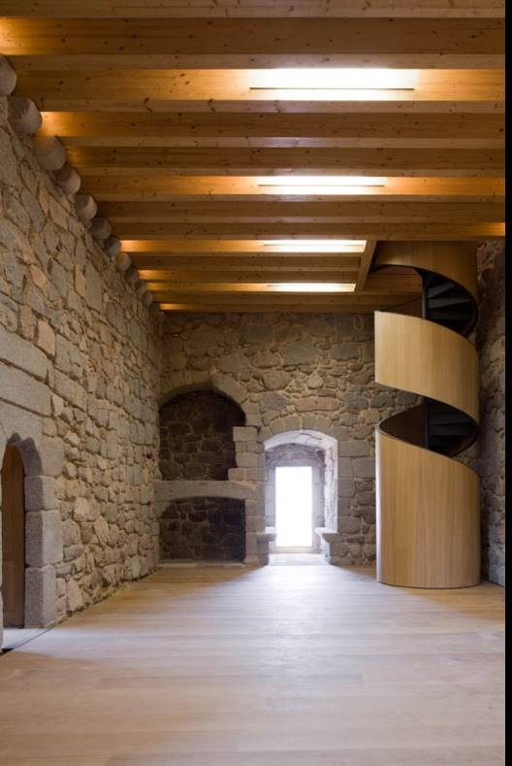

Slide 30
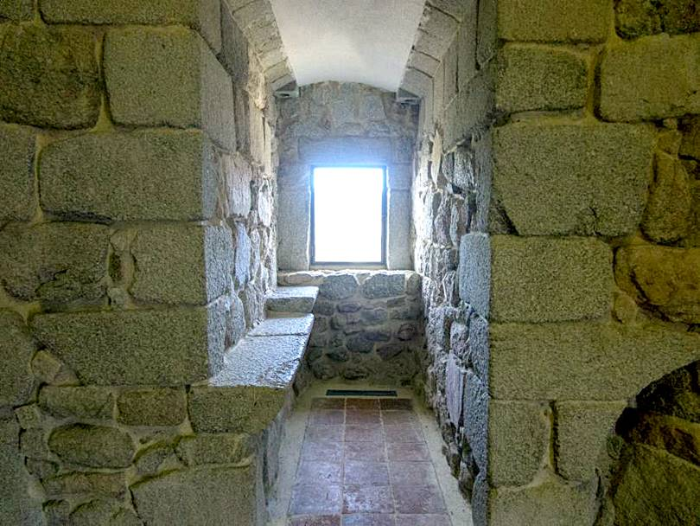

Slide 31
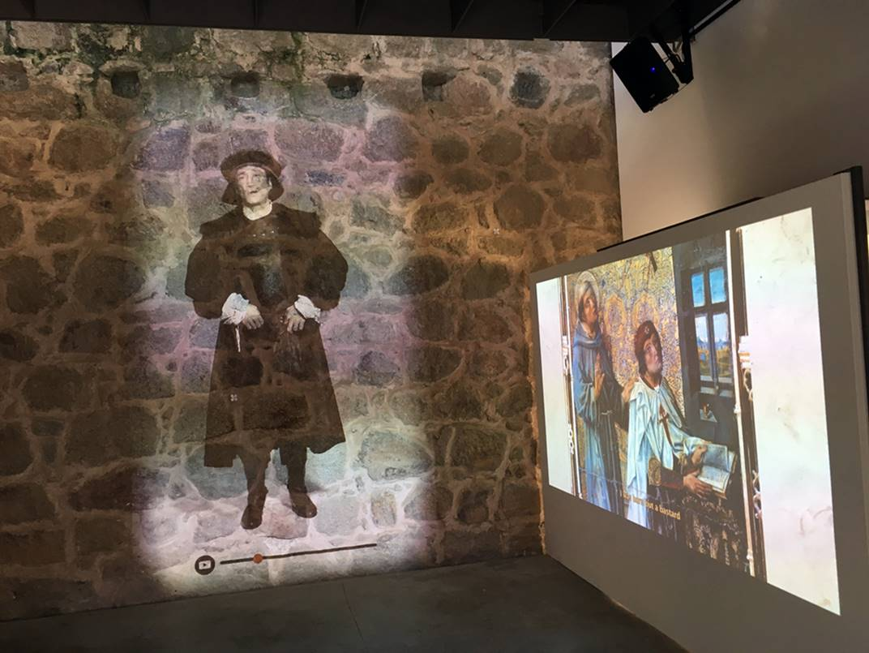

Slide 32
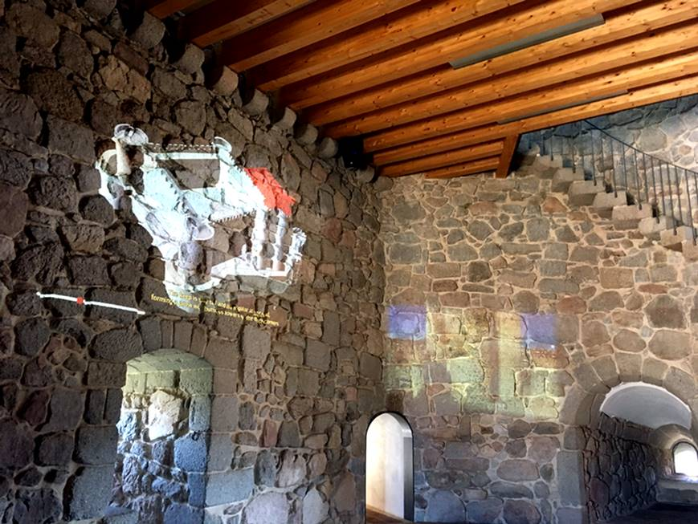

Slide 33
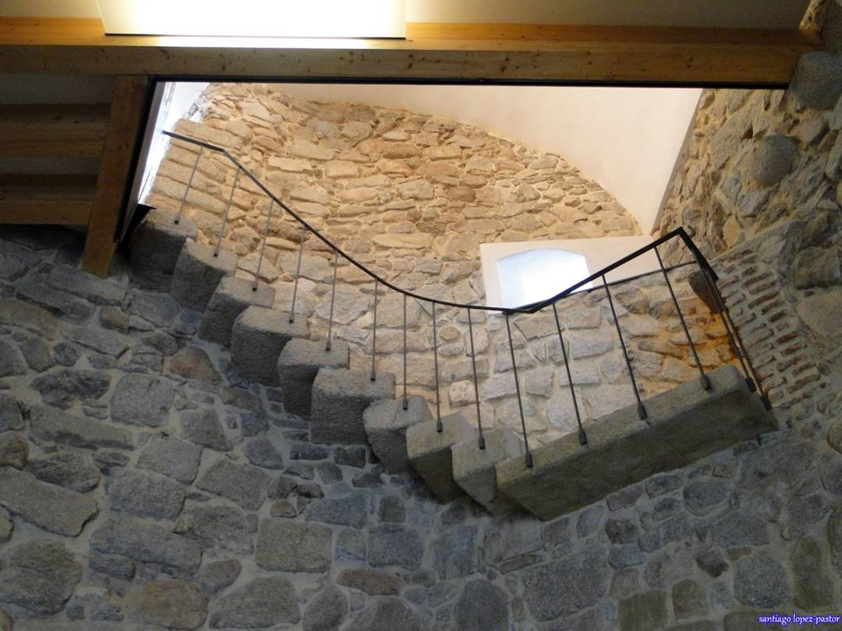

Slide 34
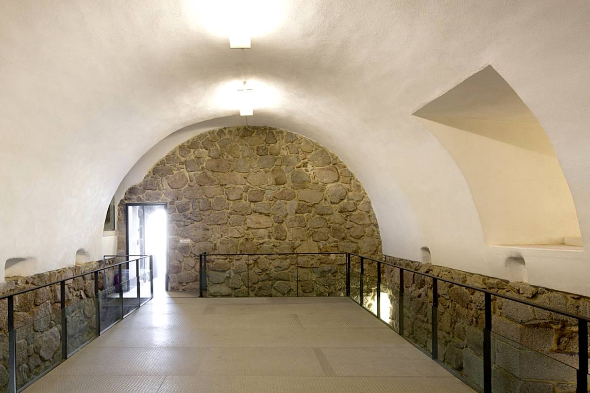

Slide 35
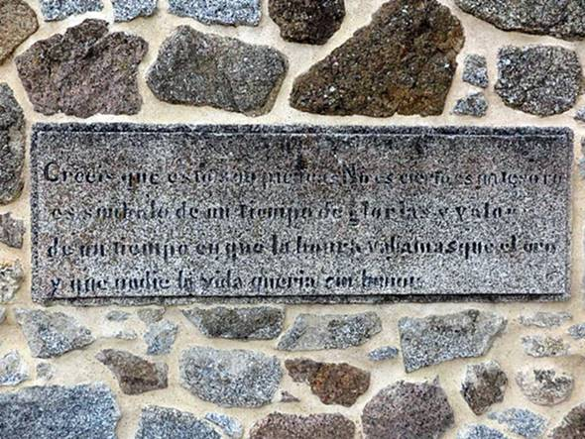

Slide 36
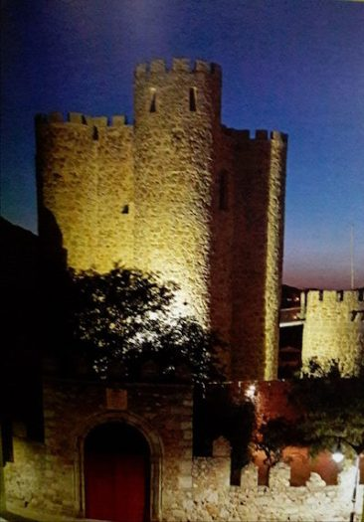
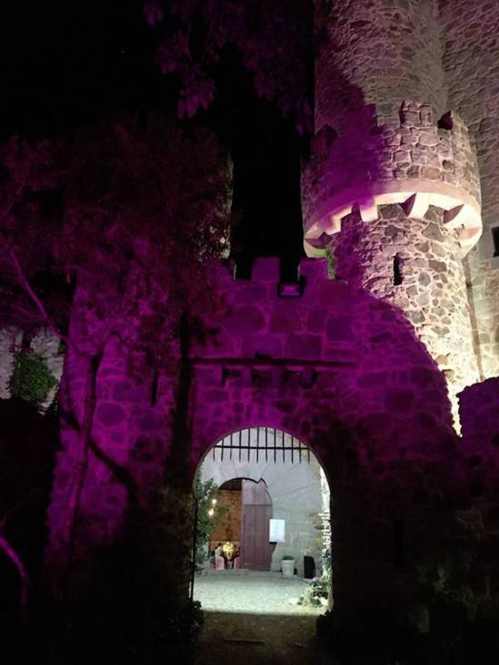

Slide 37

GRACIAS POR TU VISITA
Y QUE TENGAS UN BUEN DÍA
VICTOR NOVELLÓN

Slide 38







¿Te ha gustado?
Puedes ver más entrando
Aquí
Además puedes recibir powerpoints en tu correo electrónico suscribiéndote aquí:

